Slide 1

Notes:
https://merise.developpez.com/faq/?page=MLD

Slide 2
Définition
MLD
Le Modèle Logique de Données (MLD) aussi appelé modèle relationnel est la phase de transition indispensable lorsque vous souhaitez modéliser votre BDD relationnelle.
En effet, le MCD lui ne peut pas être utilisé tel quel dans une base de données, il faut le traduire.
NB: le MLD représente donc ce que vous aurez réellement dans votre BDD.

Slide 3
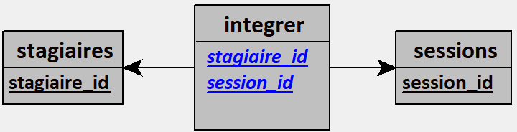
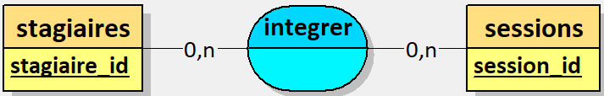
Mémo (1/4)
MLD
Pour le changement d’un MCD en MLD, voici quelques règles à suivre:
les entités deviennent des tables
X,n - Y,n (ex: 0,n - 1,n) avec X et Y des nombres: on crée une table ayant comme clé les identifiants des deux tables, cette table s’appelle une table d’association

Slide 4
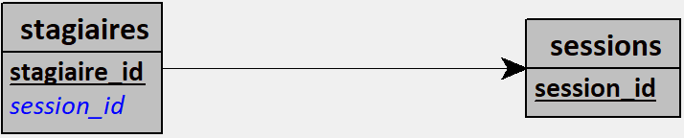
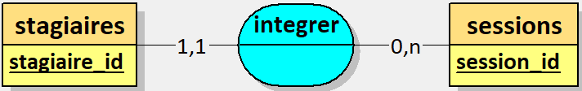
Mémo (2/4)
MLD
X,1 - Y,n (ex: 1,1 - 0,n) avec X et Y des nombres: on duplique la clé de la table Y,n dans la table X,1, elle devient une clé étrangère

Slide 5
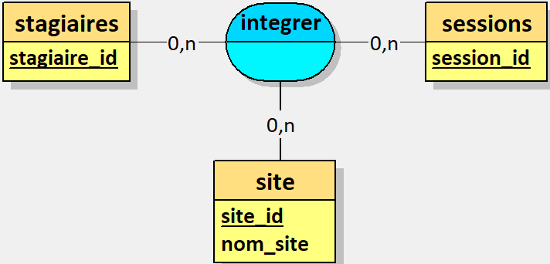
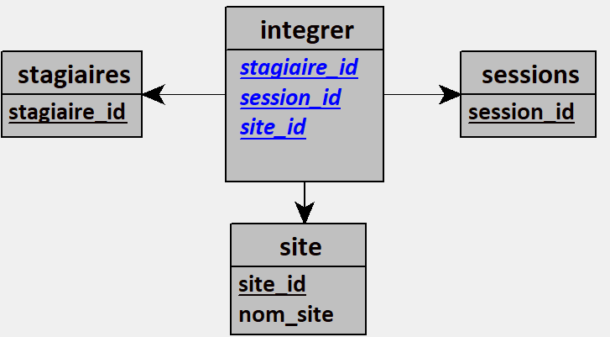
Mémo (3/4)
MLD
relation ternaire et plus: création d’une table qui possède comme clés étrangères toutes les clés primaires des tables qui sont en relation avec

Slide 6
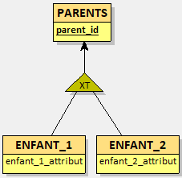
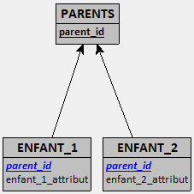
Mémo (4/4)
MLD
l’héritage: il faut placer dans les tables filles en tant que clé étrangère, la clé primaire de la classe mère et le triangle disparaît
les attributs: en MLD les attributs deviennent des colonnes de table

Slide 7
Schéma relationnel
MLD
Le schéma relationnel (ou Modèle Physique de Données - MPD) est une autre représentation d’une BDD mais de façon moins conceptuelle.
Il représente les tables telles qu’elles sont: le nom de la table, leurs clés primaires, leurs champs, leurs clés étrangères.
Exemple: Table(ClePrimaire, #CleEtrangere, Champs1, Champs2, ...)

Slide 8
TP 1: Bedflix
MLD
Retrouvez sur ce lien le TP Bedflix à réaliser pour valider vos acquis.

Slide 9
TP 2: Adnum
MLD
Retrouvez sur ce lien le TP Adnum à réaliser pour poursuivre la validation de vos acquis.

Slide 10
TP 3: ADRAR Classrooms
MLD
Retrouvez sur ce lien le TP ADRAR Classrooms à réaliser pour poursuivre la validation de vos acquis.

